Slide 1


Konsep Dasar Keamanan Data
Part 1
Keamanan Data

Slide 2

Keamanan Data
Meningkatnya ancaman keamana cyber menjadi point penting keamanan data tidak dapat diabaikan atau dianggap sepele.
  Visibilitas kedalam jenis data
  Pencegahan penggunaan data yang tidak sah
  Identifikasi dan mitigasi resiko seputar data
Manajemen data dapat memandu dalam merencanakan, mengatur, dan mengendalikan aktivitas keamanan data.
Data => fakta atau informasi bisa berupa teks, angka, gambar, suara, dll yang dikumpulkan, dapat dianalisis sebagai pendukung dalam pengmbilan kepusan, memberika wawasan dan meningkatkan kinerja serta menjadi sebuah informasi yang bermakna.
Keamanan => perlindungan dari ancaman, ketersediaan dan integritas informasi dan bebas dari ganguan, hambatan.
Bagaimana dengan anda? Apakah anda aman? Data pribadi anda?

Slide 3
Keamanan Data
Keamanan data mengacu pada langkah-langkah perlindungan privasi digital yang diterapkan untuk mencegah akses tidak sah ke komputer, database, dan situs web. Keamanan data adalah prioritas utama bagi organisasi dari berbagai ukuran dan genre. Keamanan data juga dikenal sebagai keamanan informasi (IS) atau keamanan komputer.
Contoh:
Teknologi keamanan data mencakup enkripsi disk perangkat lunak/perangkat keras, pencadangan, penyamaran data, dan penghapusan data.

Slide 4

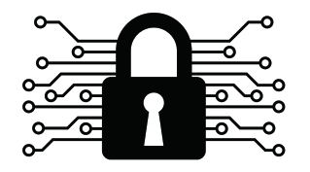
Keamanan Data
Keamanan data digital di era teknologi informasi dan komunikasi menjadi suatu ancaman bagi semua pengguna teknologi dan semua orang, dengan berbagai macam latarbelakang dan kegiatan.

Slide 5

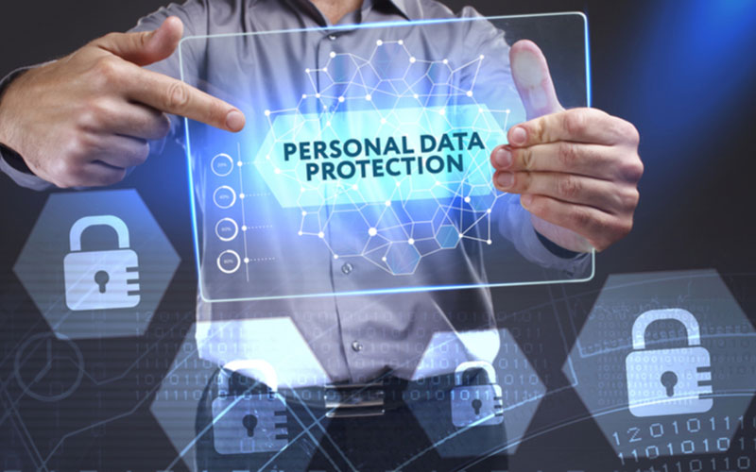
5 Kasus Kebocoran Data di Indonesia Selama 2023-2024
Indonesia tercatat lebih dari 350 juta insiden serangan siber, yang menyebabkan kerugian setidaknya sebesar 1 juta dolar AS atau sekitar Rp 15,9 miliar.
17 Oktober 2022, Indonesia resmi mengesahkan Undang-Undang Nomor 27 Tahun 2022 tentang Pelindungan Data Pribadi (UU PDP)

Slide 6
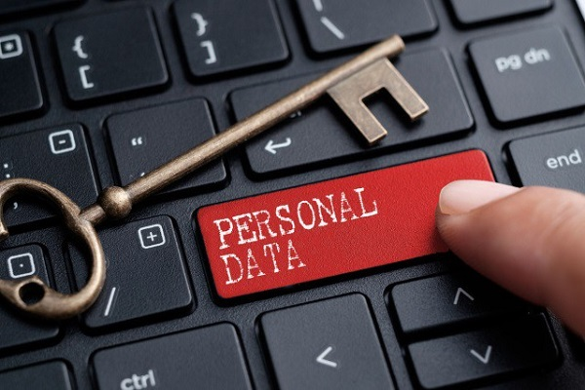
Prinsip Keamanan Data
Kerahasiaan (Confidentiality)
Prinsip kerahasiaan berfokus pada perlindungan informasi agar hanya dapat diakses oleh pihak yang berwenang. Prinsip kerahasiaan memastikan bahwa data sensitif tetap terlindungi dari akses yang tidak sah atau pengungkapan yang tidak diinginkan.

Slide 7

Prinsip Keamanan Data
Integritas (Integrity)
Prinsip integritas menjamin bahwa data dan informasi
tetap utuh, tidak diubah atau dimanipulasi secara tidak
sah. Prinsip integritas memastikan bahwa data tidak
terpengaruh oleh perubahan yang tidak sah atau
kehilangan integritasnya.

Slide 8

Prinsip Keamanan Data
Ketersediaan
(Availability)
Ketersediaan menekankan pentingnya
memastikan bahwa sistem, data dan sumber daya terkait tersedia ketika dibutuhkan. Prinsip ketersediaan memastikan bahwa layanan tetap dapat diakses dan digunakan oleh pengguna dengan minimal gangguan.

Slide 9
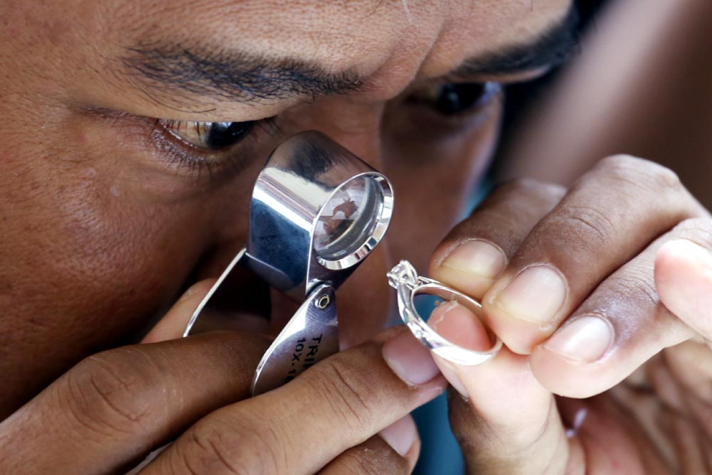
Prinsip Keamanan Data
Keaslian
(Authenticity)
Keaslian berfokus pada memverifikasi identitas
dan keaslian entitas yang terlibat dalam transaksi atau
komunikasi digital. Metode otentikasi seperti
penggunaan kata sandi, kunci publik/privat atau
sertifikat digital digunakan untuk memastikan bahwa
entitas yang berpartisipasi adalah yang mereka klaim
menjadi. Prinsip keaslian mencegah serangan pengguna palsu atau penggunaan identitas yang tidak sah.

Slide 10

Prinsip Keamanan Data
Kontrol Akses
(Access Control)
kontrol akses berarti akses data atau sistem
jaringan hanya diberikan kepada orang tertentu, hanya diberikan terbatas kepada beberapa orang dengan role 4 atau departemen tertentu dalam suatu organisasi. Orang yang tidak diberi akses tidak dapat melihatnya, apalagi pihak eksternal organisasi

Slide 11
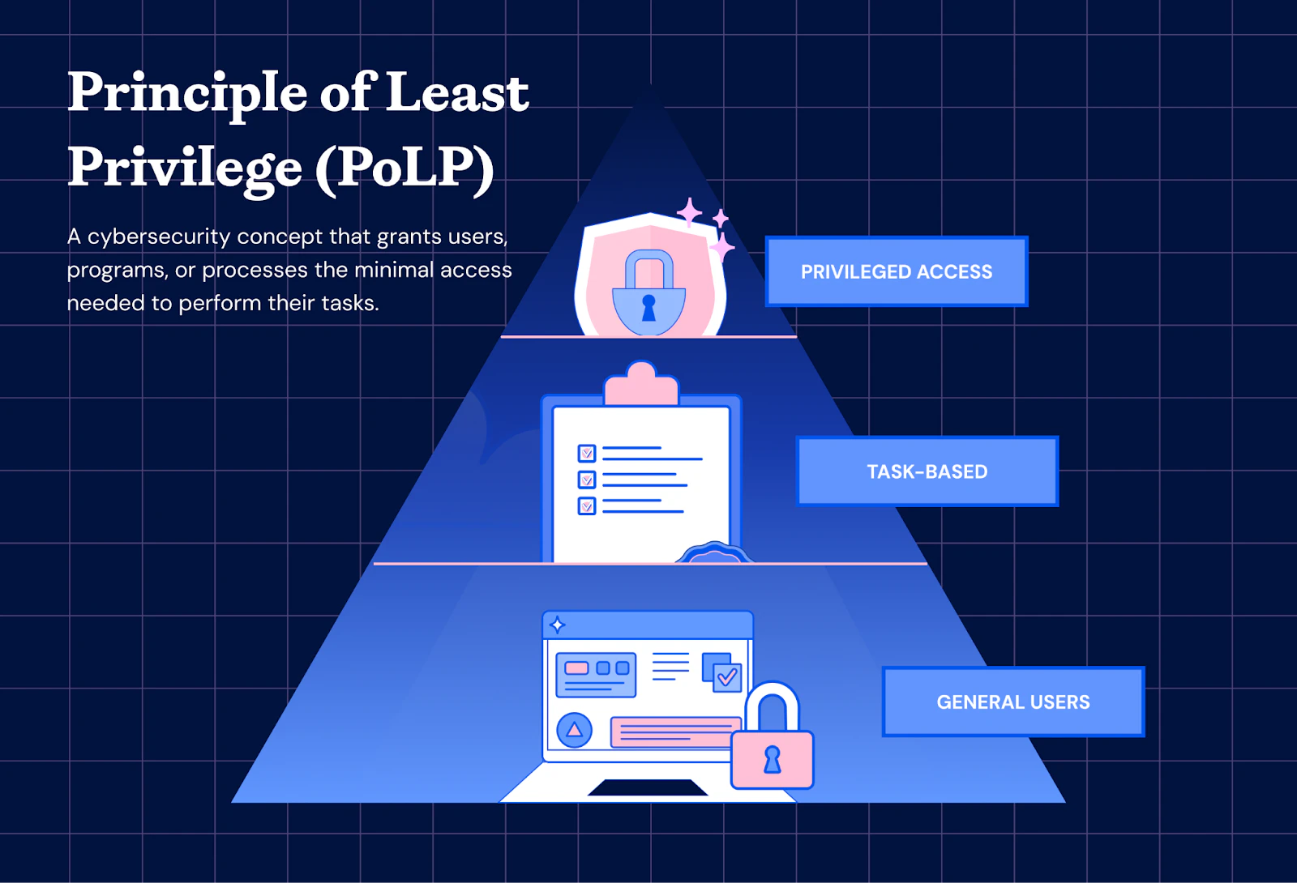
Prinsip Keamanan Data
Kebutuhan Paling Sedikit
(Least Privilege)
Prinsip ini menyatakan bahwa setiap entitas harus diberikan hak akses minimal yang diperlukan untuk menjalankan tugas atau fungsi mereka. Hal ini membantu mencegah penyalahgunaan atau akses yang tidak sah, karena setiap entitas hanya memiliki hak akses yang dibutuhkan secara spesifik.

Slide 12
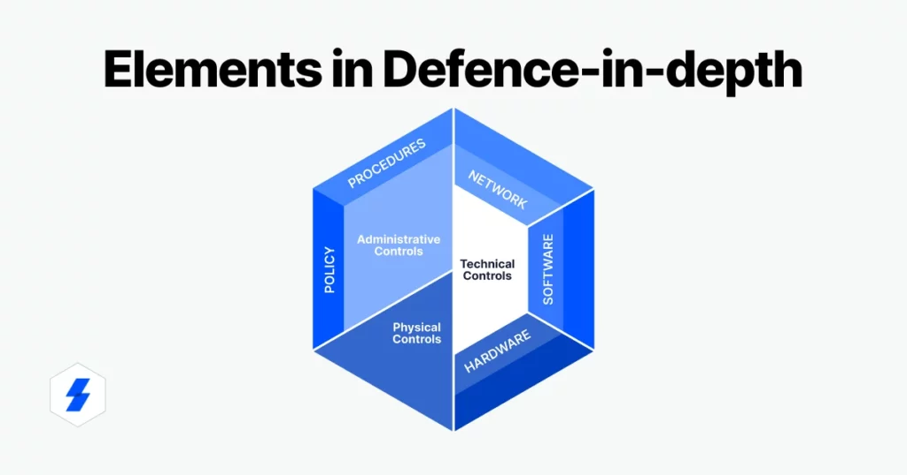
Prinsip Keamanan Data
Pertahanan Dalam Kedalaman
(Defense in Depth)
Prinsip ini melibatkan penggunaan serangkaian lapisan pertahanan dan kontrol keamanan untuk melindungi sistem dan data. Ini mencakup penggunaan firewall, deteksi serangan, enkripsi, pembaruan perangkat lunak dan kebijakan keamanan yang komprehensif. Prinsip pertahanan dalam kedalaman memastikan bahwa jika satu lapisan pertahanan gagal, masih ada lapisan lain
yang melindungi sistem.

Slide 13



